Slide 1



Xây dựng Website
Bán Thiết Bị Di Động
Sinh viên: Nguyễn Duy Vũ (Khóa 66)
MSV: 2121051269
Chuyên ngành: Khoa học Máy tính
GVHD: Cô Nguyễn Thị Phương Bắc

Slide 2






Lý Do Chọn Đề Tài & Mục Tiêu
Nhu Cầu Thực Tế
• Mua sắm online ngày càng phổ biến, đặc biệt với thiết bị di động
• Website giúp cửa hàng hoạt động chuyên nghiệp hơn
• Khách hàng dễ dàng tìm kiếm sản phẩm
Mục Tiêu Chức Năng
• Xem danh sách và chi tiết sản phẩm
• Bộ lọc thông minh theo hãng, giá
• Quản lý giỏ hàng và đặt hàng COD
• Quản lý kho, đơn hàng, người dùng
Mục Tiêu Kỹ Thuật
• Áp dụng Django & Python (kiến trúc MVT)
• Tải dữ liệu ngầm với Fetch API
• Giao diện responsive với Bootstrap
• Rèn luyện kỹ năng giải quyết thực tế

Slide 3

Phạm Vi Nghiên Cứu
1
Chức năng chính: hiển thị sản phẩm, bộ lọc theo hãng/giá, quản lý giỏ hàng, đặt hàng thanh toán COD
2
Chưa tích hợp thanh toán trực tuyến (VNPay, Momo) hoặc tích hợp đơn vị vận chuyển
3
Công nghệ sử dụng: Python, Django (MVT), SQLite, Bootstrap, JavaScript & Fetch API
4
Môi trường triển khai: Localhost trên máy cá nhân, chưa triển khai lên máy chủ thực tế

Slide 4


Công Nghệ Sử Dụng
1
Python & Django (MVT): Xử lý logic nghiệp vụ theo kiến trúc Model–View–Template. SQLite: Hệ quản trị cơ sở dữ liệu nhẹ, lưu trữ dạng file, phù hợp môi trường localhost.
2
Bootstrap: Thiết kế giao diện responsive, hiện đại, tương thích đa thiết bị. JavaScript & Fetch API: Xử lý dữ liệu bất đồng bộ, cập nhật giao diện không tải lại trang.

Slide 5
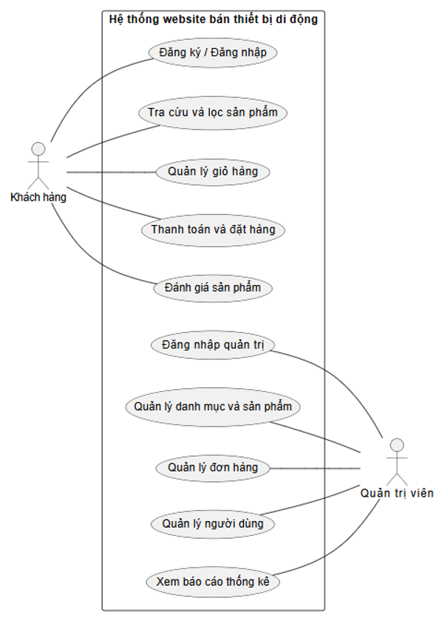
Sơ Đồ
Use Case

Slide 6

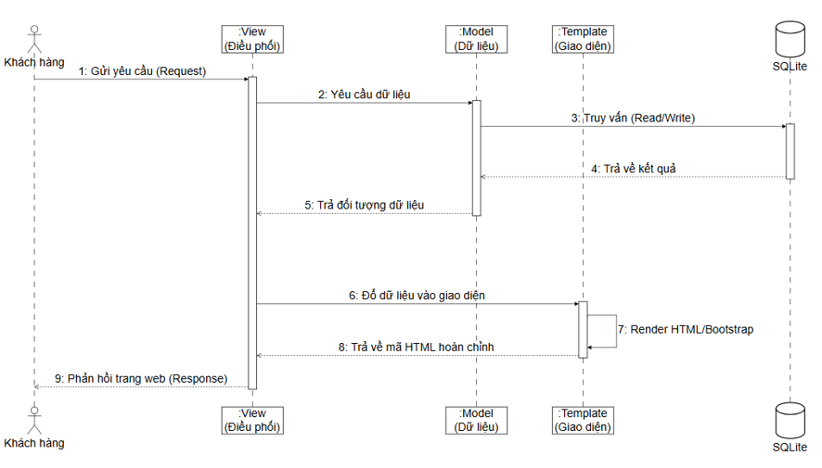
Kiến Trúc Phần Mềm MVT

Slide 7

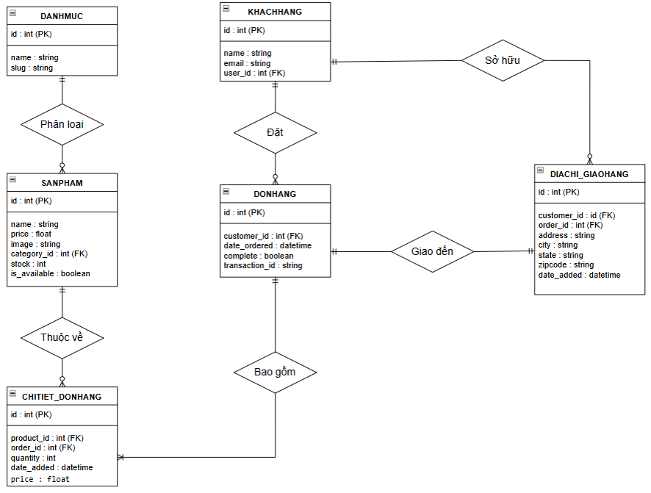

Thiết Kế Cơ Sở Dữ Liệu Chi Tiết

Slide 8

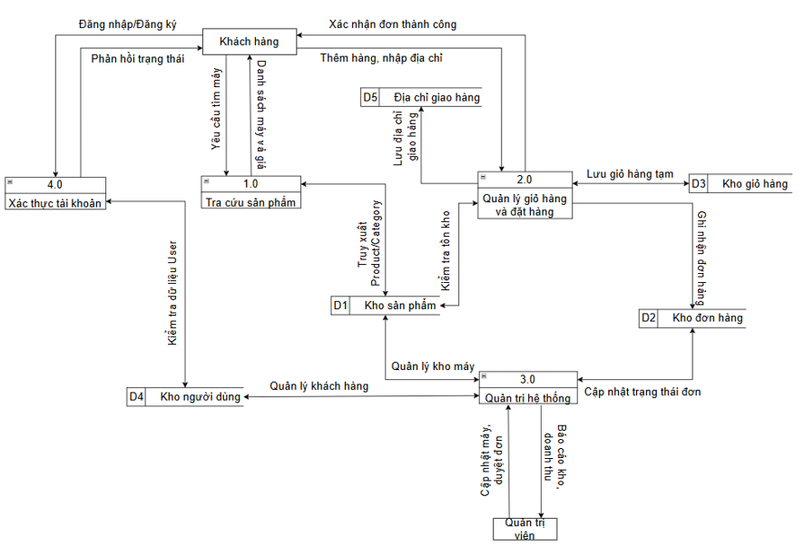
Sơ Đồ DFD Mức 1 – Phân Rã Chức Năng

Slide 9
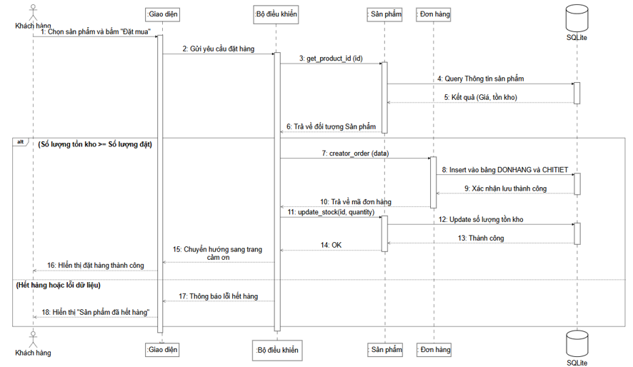
Luồng Xử Lý Đặt Hàng

Slide 10
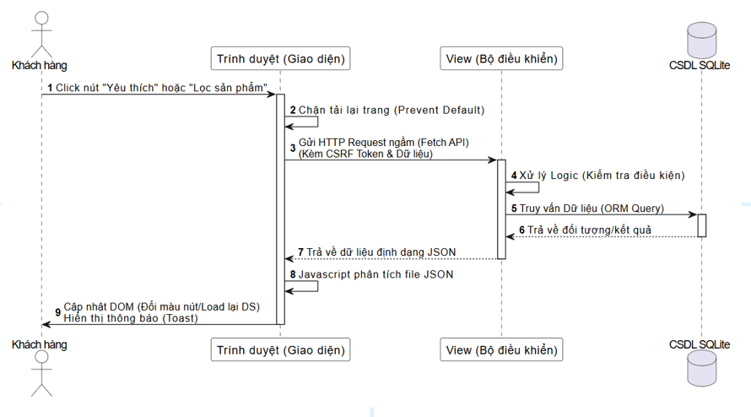
Luồng Xử Lý
Bất Đồng Bộ

Slide 11
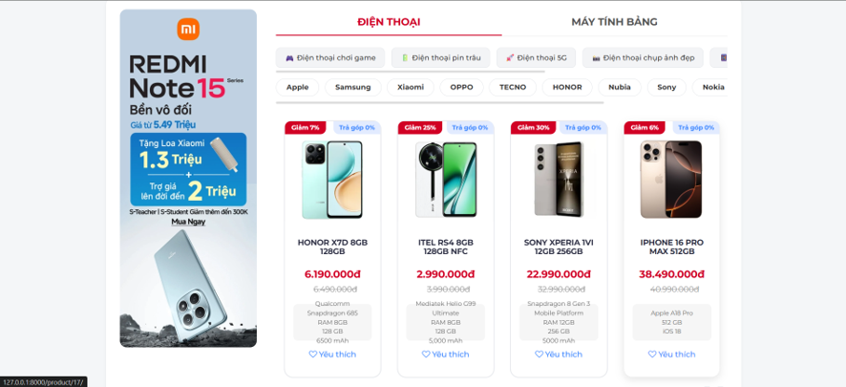
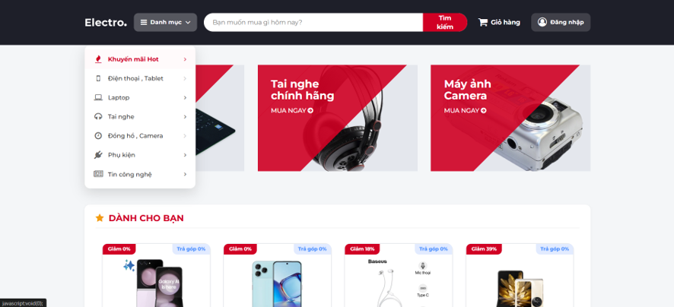
Demo Giao Diện
Trang Chủ
• Tích hợp thanh tìm kiếm và giỏ hàng
• Hiển thị banner quảng cáo và danh mục trực quan
• Đề xuất sản phẩm và hiển thị các sản phẩm nổi bật của từng loại hàng

Slide 12
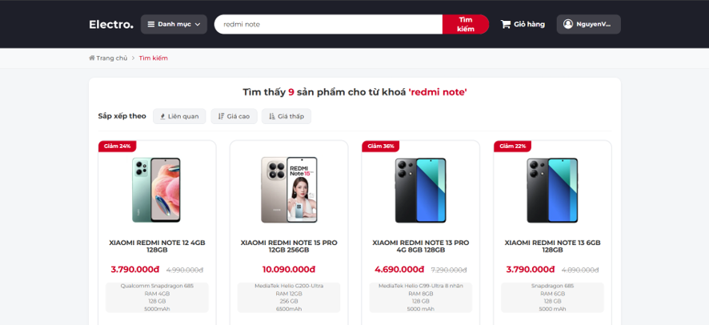
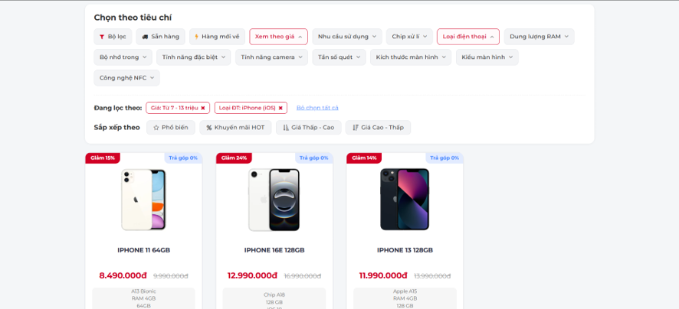
Demo Bộ Lọc Và Tìm Kiếm Sản Phẩm
• Tra cứu đa tiêu chí: Theo từ khóa, thương hiệu, khoảng giá.
• Xử lý ngầm bằng Fetch API: Tải dữ liệu không cần F5/tải lại trang.
• Hiển thị Real-time: Danh sách sản phẩm cập nhật tức thời theo bộ lọc.

Slide 13
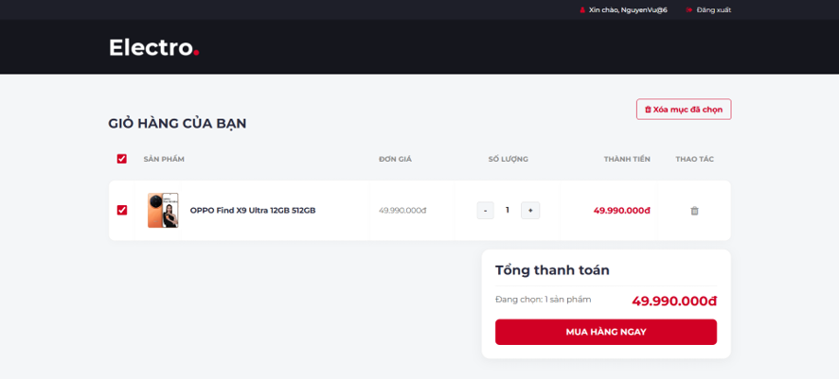
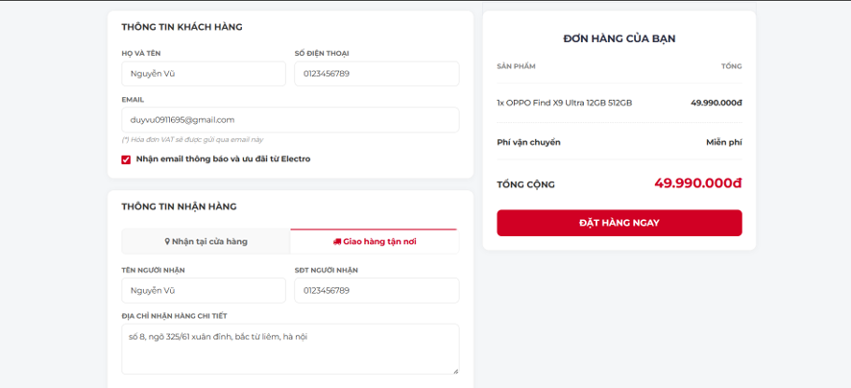
Demo Giỏ Hàng
& Đặt Hàng
Quản lý Giỏ hàng: Cập nhật số lượng & Tính tổng tiền tự động.
Thông tin Giao hàng: Biểu mẫu thu thập địa chỉ khách hàng (COD).
Chốt đơn an toàn: Kiểm tra tồn kho và Ghi nhận đồng bộ vào CSDL.

Slide 14
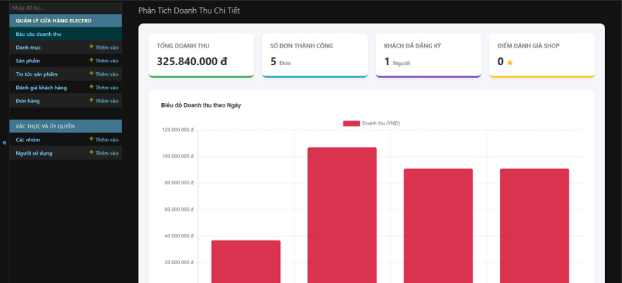
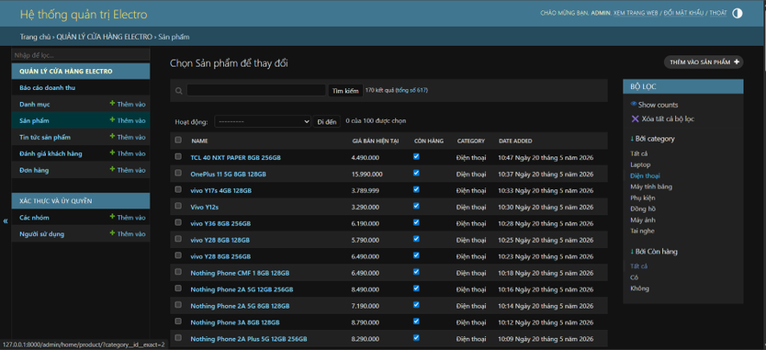
Demo Admin
Dashboard
Thống kê & Báo cáo: Trực quan hóa doanh thu, lượng đơn hàng bằng biểu đồ.
Quản lý Sản phẩm: Kiểm soát thông số, giá bán và cập nhật số lượng tồn kho.
Công cụ tra cứu: Tích hợp bộ lọc và thanh tìm kiếm nhanh sản phẩm theo danh mục.

Slide 15
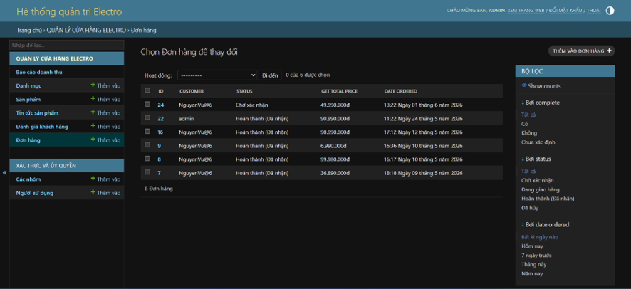
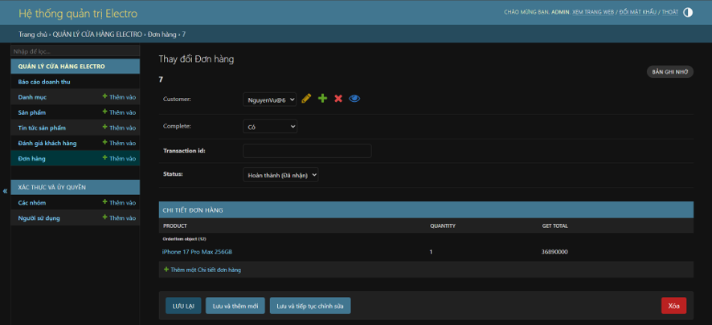
Demo Admin
Dashboard
Quản lý Đơn hàng: Theo dõi danh sách, trạng thái và tổng giá trị giao dịch.
Tra cứu Thông tin: Truy xuất nhanh dữ liệu khách hàng và mã đơn cụ thể.
Chi tiết Hạng mục: Liệt kê cụ thể từng sản phẩm, số lượng và đơn giá bên trong đơn.

Slide 16
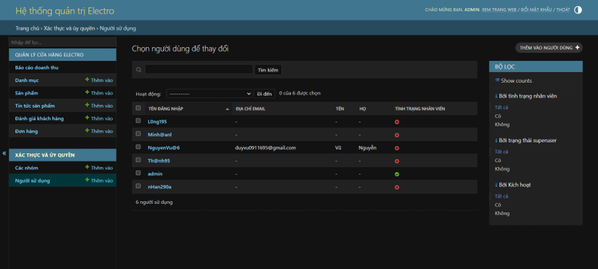
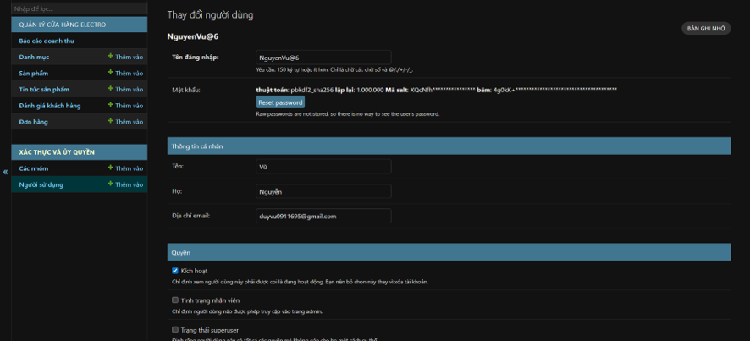
Demo Admin
Dashboard
Quản lý Tài khoản: Giám sát danh sách và trạng thái hoạt động của toàn bộ người dùng.
Chi tiết Hồ sơ: Truy xuất và cập nhật thông tin cá nhân (họ tên, email, mật khẩu).
Phân quyền & Bảo mật: Cấp hoặc thu hồi quyền quản trị cho từng cá nhân một cách an toàn.

Slide 17
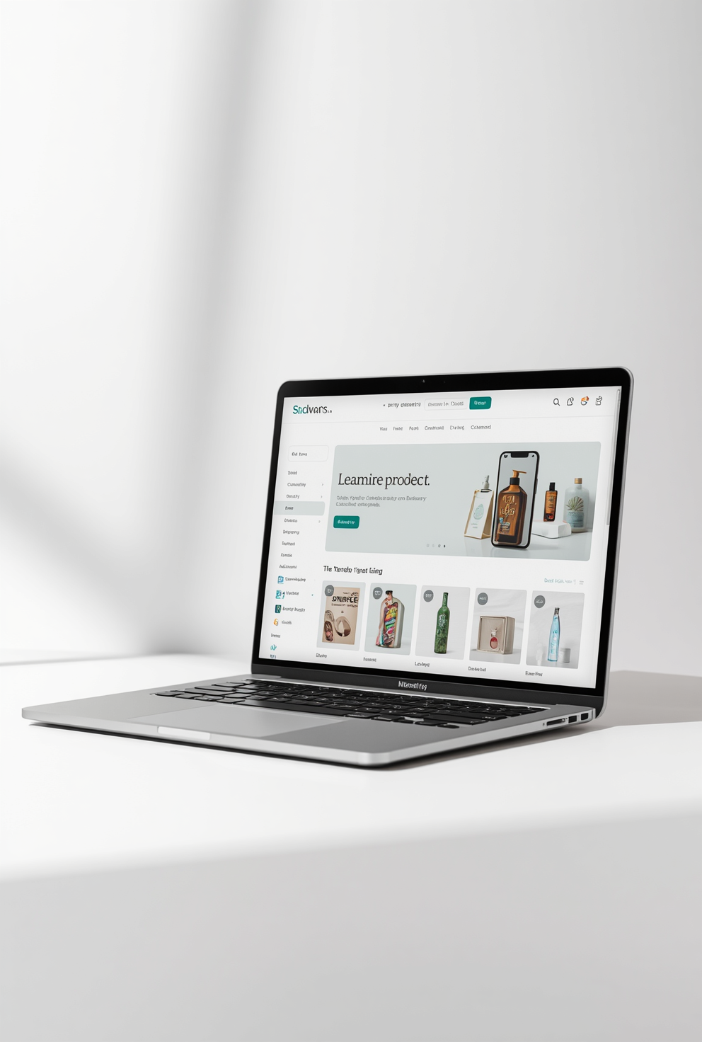
Kết Luận & Hướng Phát Triển
✔ Ứng dụng thành công kiến trúc MVT, công nghệ Django, Python hiện đại
✔ Giao diện thân thiện, trải nghiệm mượt mà, hệ thống ổn định
⚠ Hạn chế: chưa có thanh toán trực tuyến, chưa có đánh giá sản phẩm
→ Hướng phát triển: tích hợp API thanh toán, triển khai cloud, gợi ý thông minh, đánh giá & bình luận
Xin chân thành cảm ơn sự quan tâm và lắng nghe!

